Slide 1
플라스크 기본
01
MVC란?

Slide 2
MVC란?
01
플라스크 기본
MVC는 디자인 패턴 중 하나
Model: 데이터베이스와 연결되는 부분
View: 클라이언트가 보는 부분
Controller: 접근 URL에 따라 비즈니스 로직이 수행되는 부분

Slide 3
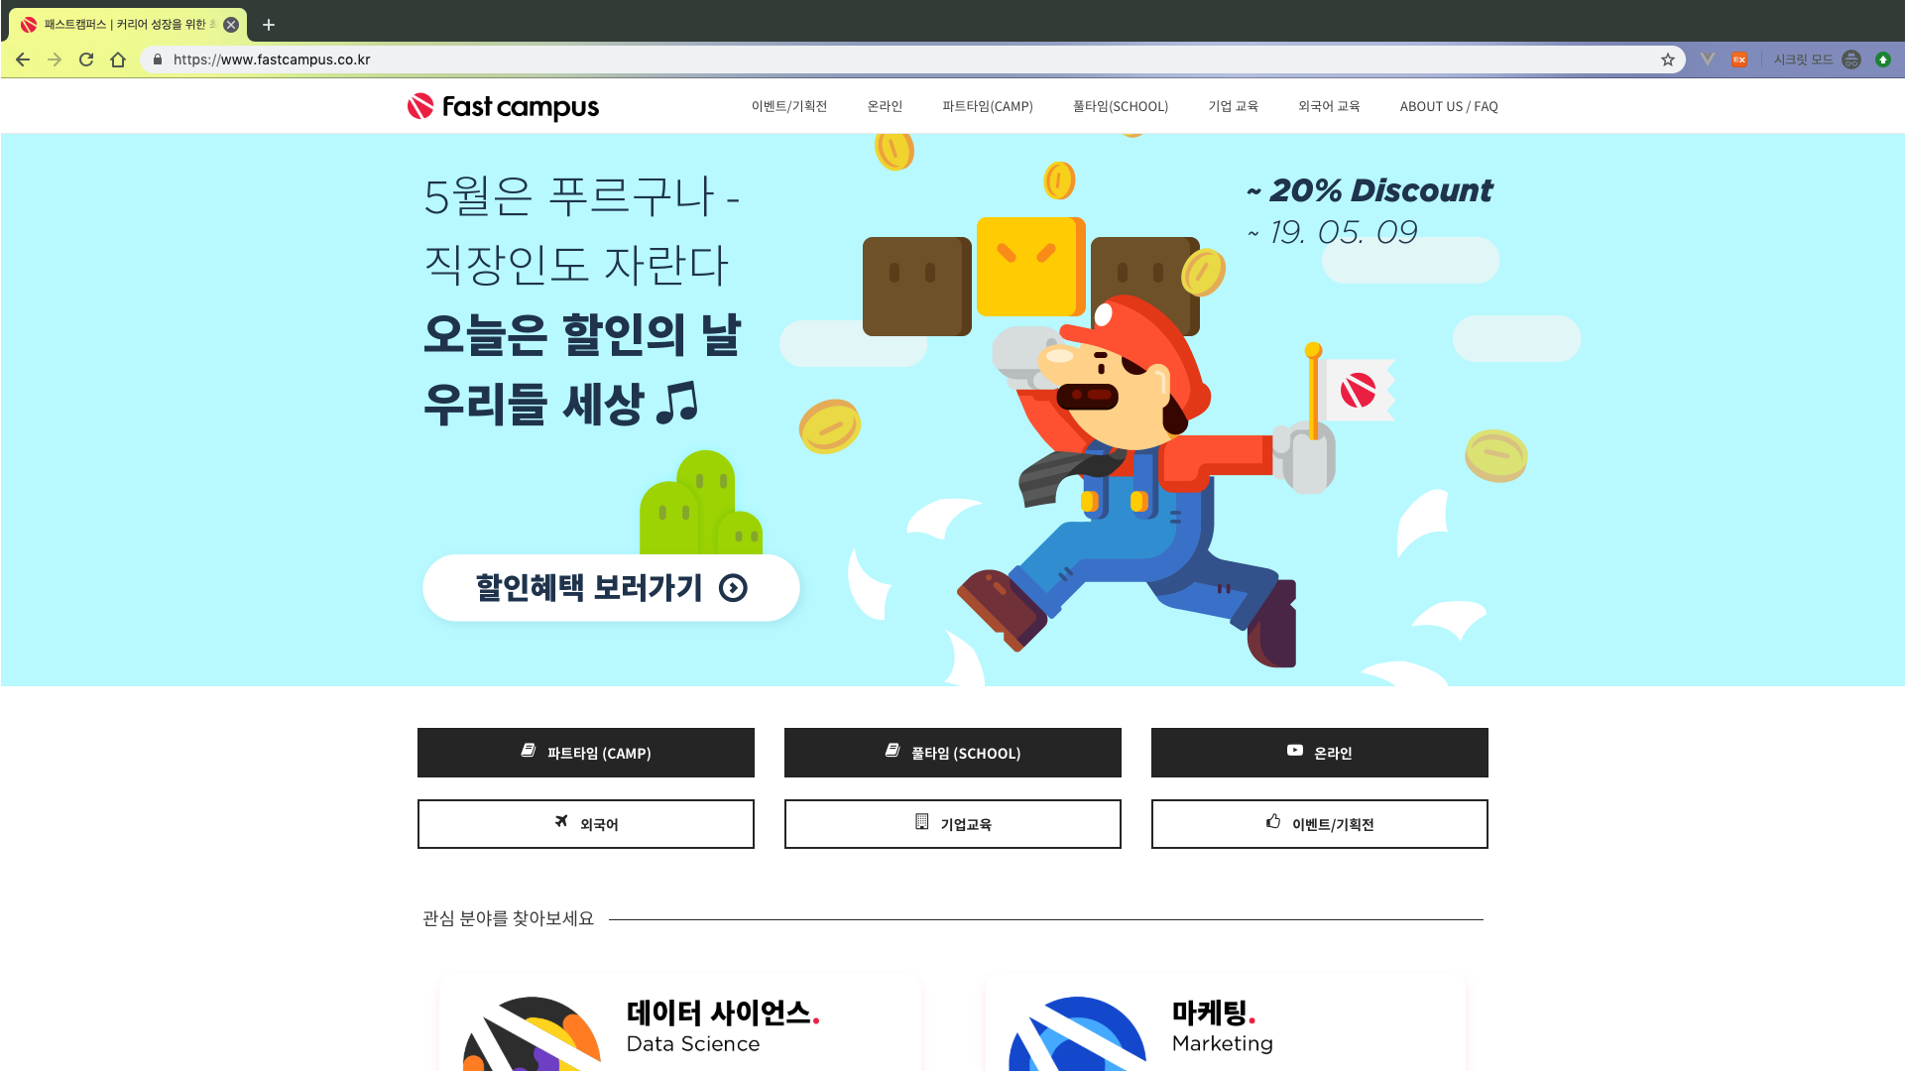
MVC란?
01
플라스크 기본
https://fastcampus.co.kr
View
As HTML
Controller
강의, 수강생, 광고 등
Model
DB

